Slide 1
Pertemuan 8 Interface
Hafiz Irwandi, S.Kom, M.Kom

Slide 2
Pengertian Interface
Interface adalah sebuah kontrak dalam pemrograman yang hanya mendeklarasikan metode tanpa implementasi.
Interface digunakan untuk mendukung konsep multiple inheritance karena Java tidak mendukung pewarisan ganda antar kelas.
Interface mirip seperti abstract class, yang membedakan adalah di Interface, semua method otomatis abstract, tidak memiliki block
Di interface kita tidak boleh memiliki field, kita hanya boleh memiliki constant (field yang tidak bisa diubah)
Untuk mewariskan interface, kita tidak menggunakan kata kunci extends, melainkan implements

Slide 3
Ciri-Ciri Interface
Dideklarasikan menggunakan kata kunci interface.
Semua metode dalam interface bersifat abstract (tanpa implementasi) secara default.
Interface tidak dapat memiliki properti (variabel instance), tetapi dapat memiliki konstanta (static final).
Sebuah kelas dapat mengimplementasikan lebih dari satu interface.
Digunakan untuk polimorfisme dan pemrograman modular.

Slide 4
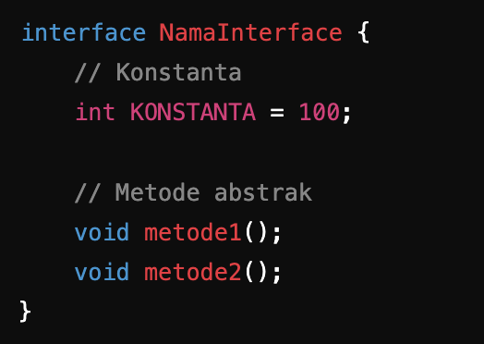
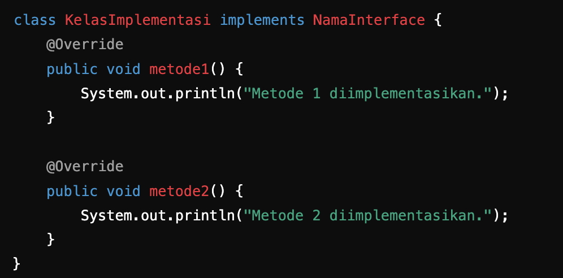
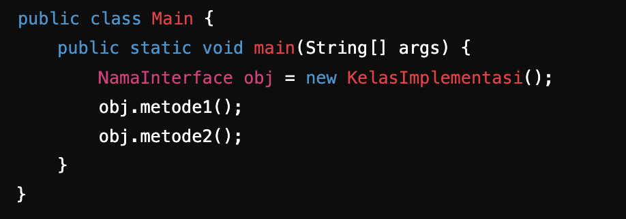
Contoh Program : Interface

Slide 5
Fitur Tambahan di Interface (Java 8 ke Atas)
Default Method:
Metode dengan implementasi dalam interface.
Digunakan untuk menambah fitur tanpa merusak kompatibilitas dengan kelas yang sudah ada.

Slide 6
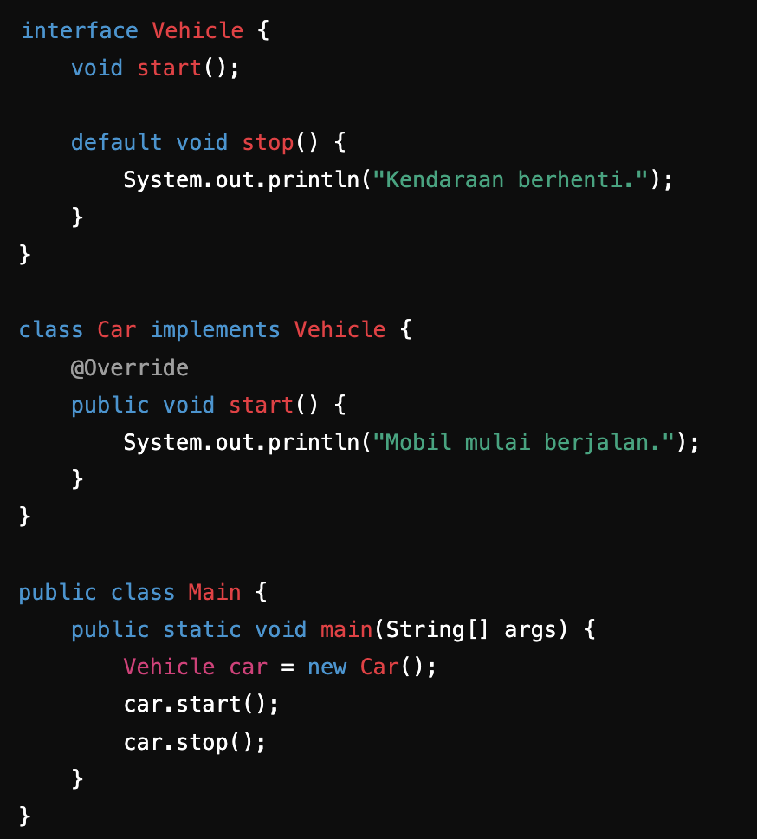
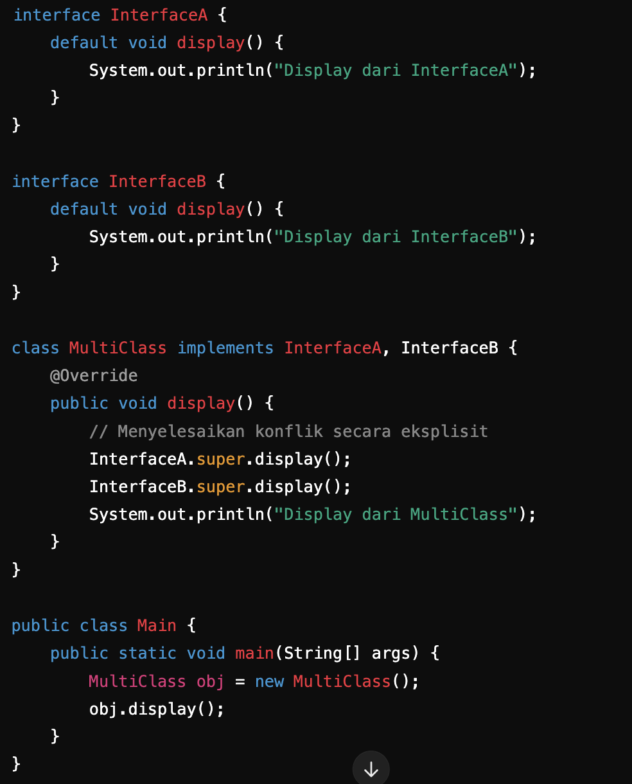
Contoh Program : Default Method

Slide 7
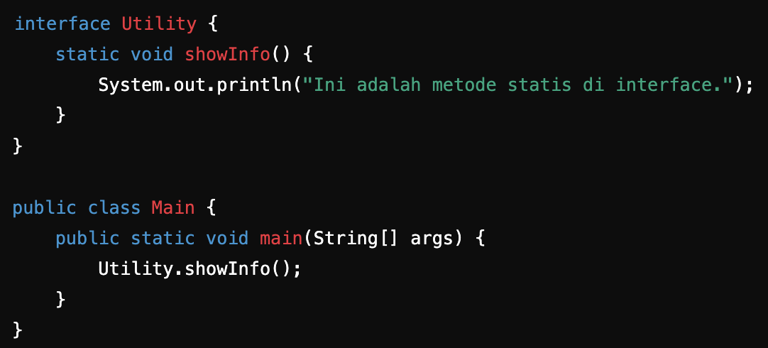
Static Method:
Metode yang bisa dipanggil langsung dari interface tanpa implementasi oleh kelas.

Slide 8
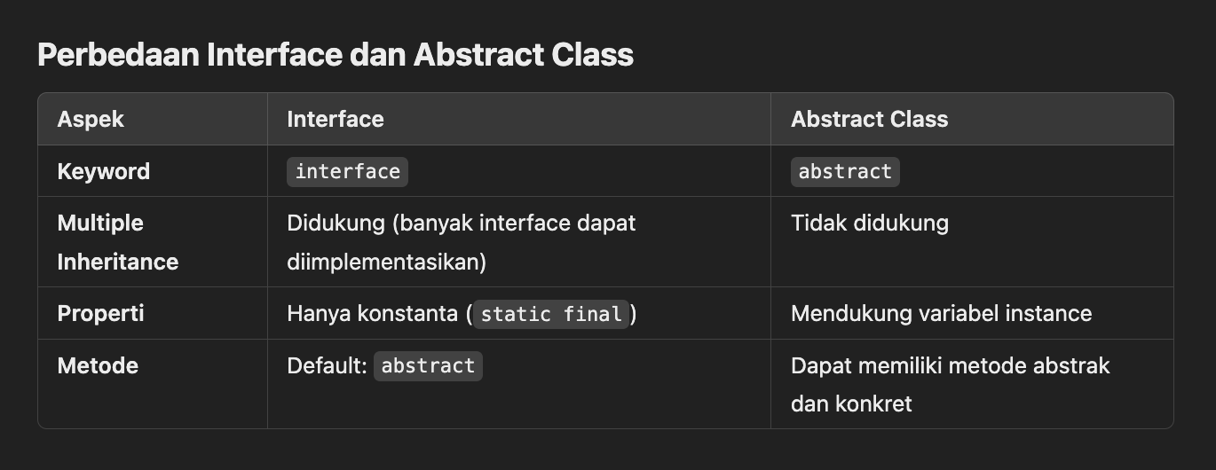
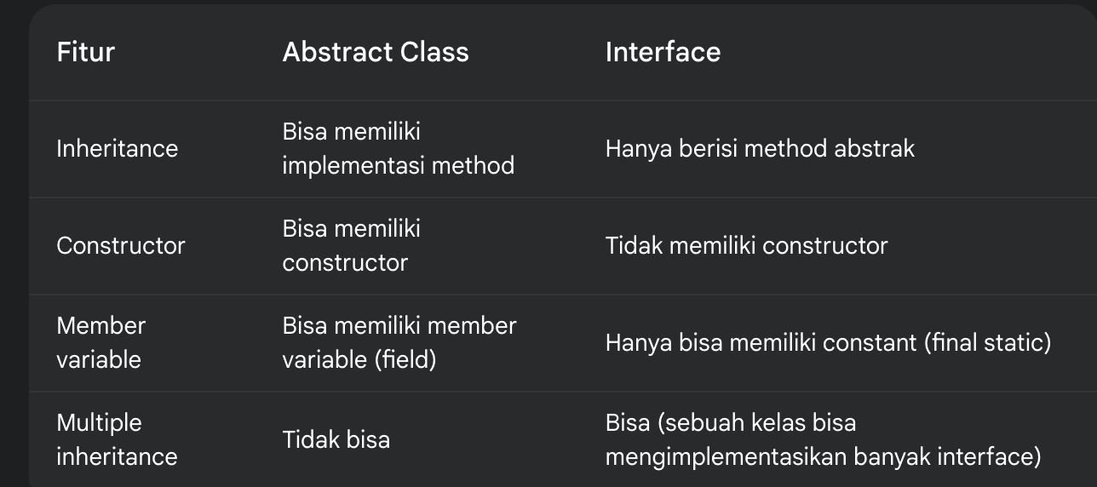
Perbedaan Interface dan Abstract Class

Slide 9
Interface Inheritance
Sebelumnya kita sudah tahu kalo di Java, child class hanya bisa punya 1 class parent
Namun berbeda dengan interface, sebuah child class bisa implement lebih dari 1 interface
Bahkan interface pun bisa implement interface lain, bisa lebih dari 1. Namun jika interface ingin mewarisi interface lain, kita menggunakan kata kunci extends, bukan implements

Slide 10
Keuntungan Menggunakan Interface
Modularitas: Kode menjadi lebih modular karena fungsi-fungsi dapat dipecah ke dalam berbagai interface.
Polimorfisme: Memungkinkan penggunaan objek melalui referensi interface.
Multiple Inheritance: Sebuah kelas dapat mengimplementasikan banyak interface.

Slide 11
Interface Inheritance
Sebelumnya kita sudah tahu kalo di Java, child class hanya bisa punya 1 class parent
Namun berbeda dengan interface, sebuah child class bisa implement lebih dari 1 interface
Bahkan interface pun bisa implement interface lain, bisa lebih dari 1. Namun jika interface ingin mewarisi interface lain, kita menggunakan kata kunci extends, bukan implements

Slide 12
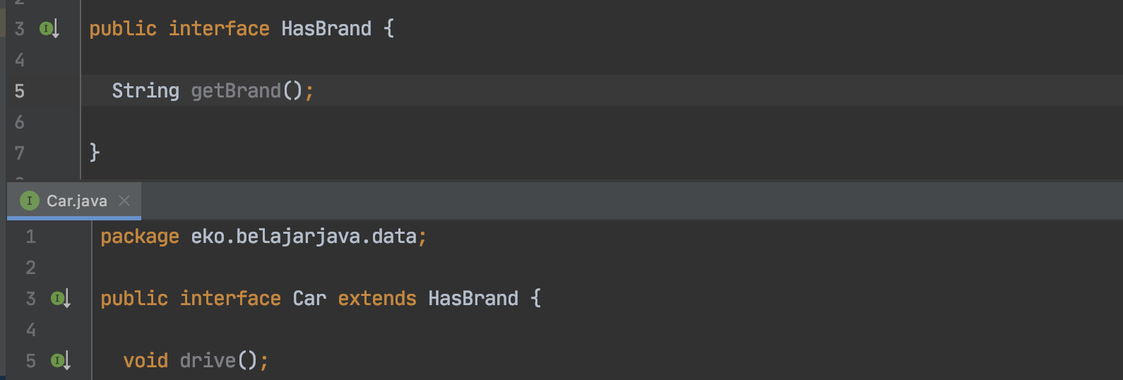
Kode : Interface Inheritance

Slide 13
Multiple Inheritance
Multiple Inheritance adalah kemampuan sebuah kelas untuk mewarisi perilaku (metode) dari lebih dari satu kelas atau interface.
Java tidak mendukung multiple inheritance dengan kelas karena dapat menyebabkan konflik diamon (diamond problem), yaitu ambiguitas saat dua kelas induk memiliki metode dengan nama yang sama.
Java mendukung multiple inheritance melalui interface. Sebuah kelas dapat mengimplementasikan banyak interface tanpa konflik.

Slide 14
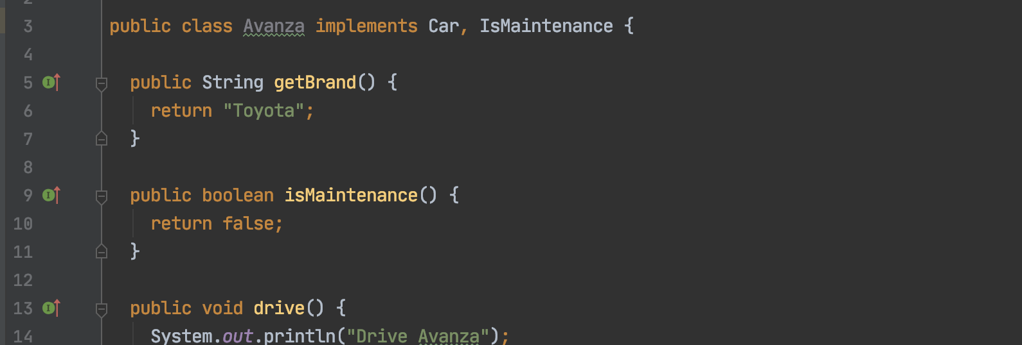
Multiple Interface Inheritance

Slide 15
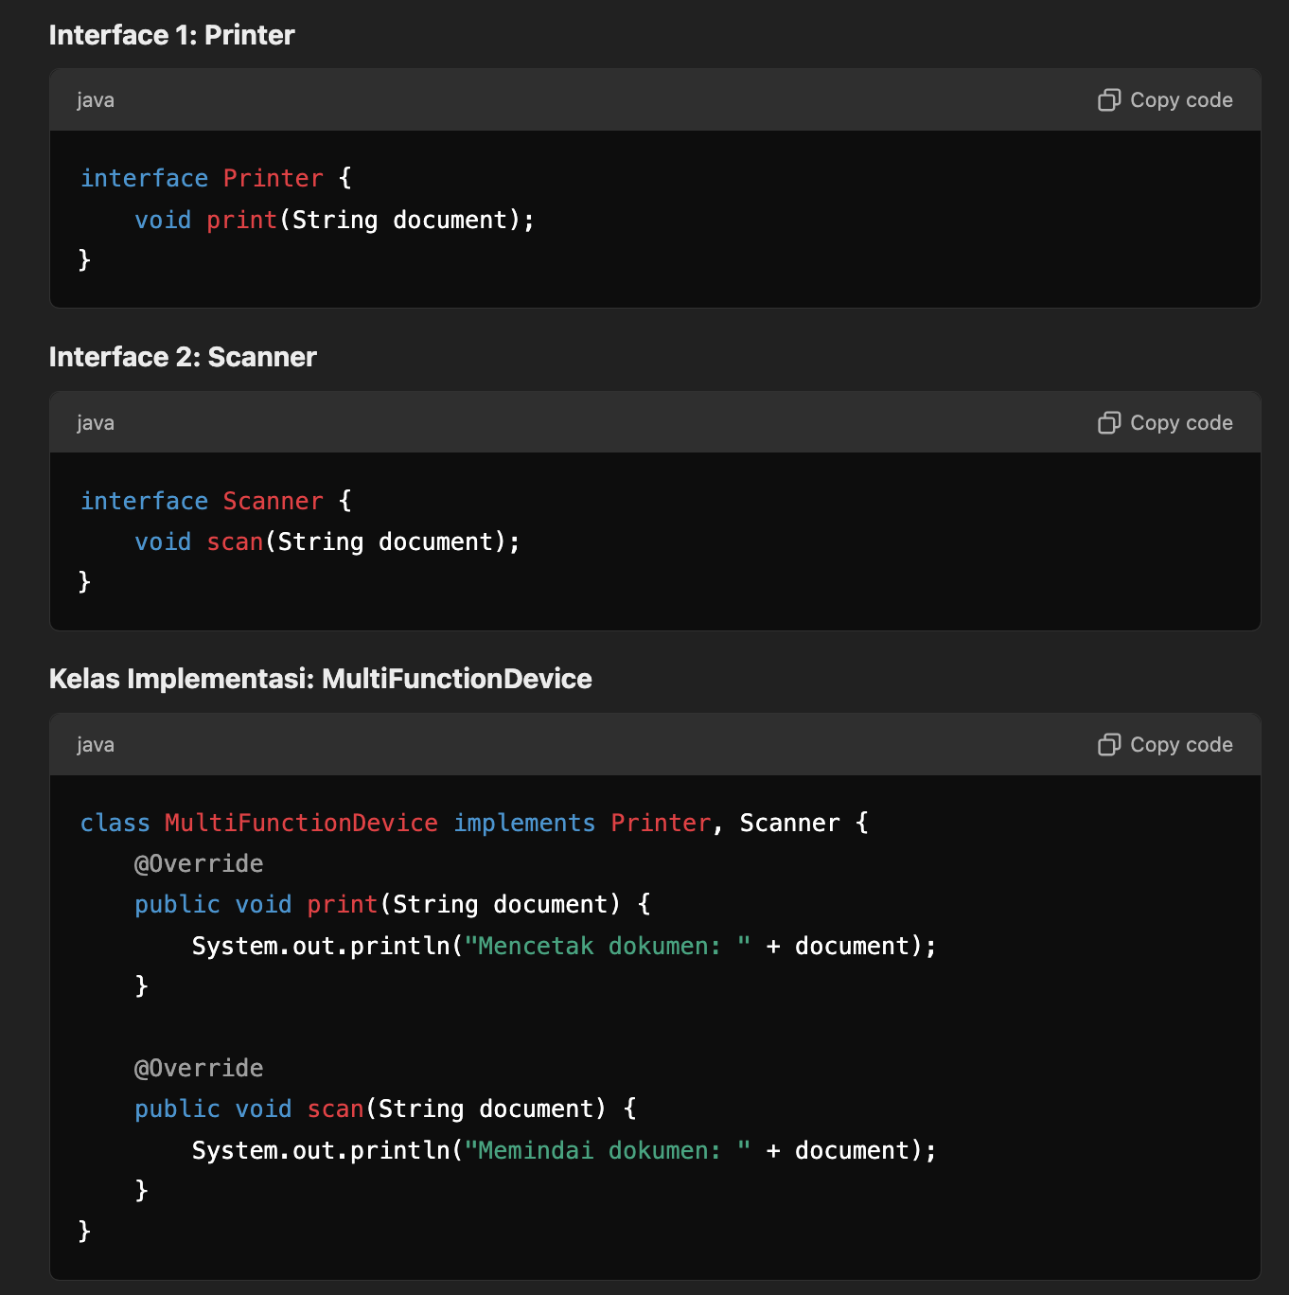
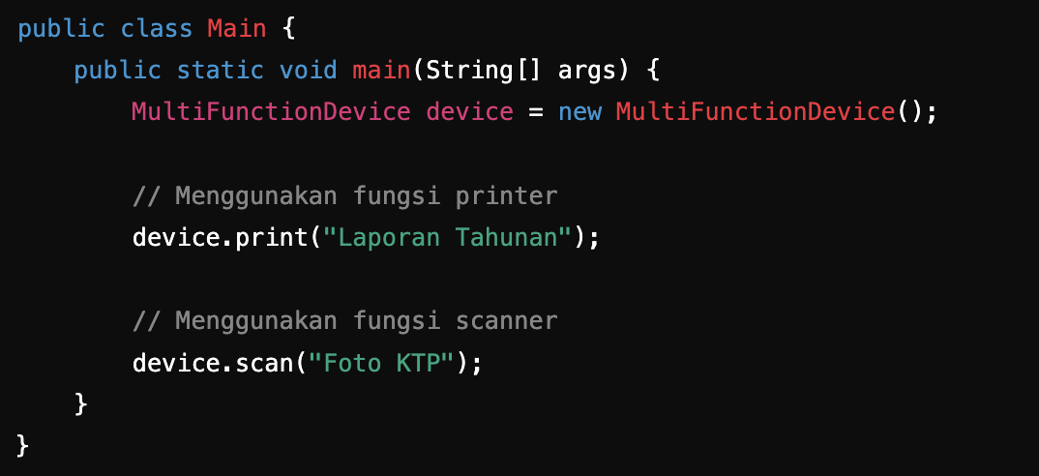
Contoh Program Multiple Interface Inheritance

Slide 16
Kesimpulan
Multiple inheritance dengan interface memungkinkan pewarisan sifat dari lebih dari satu sumber, membuat program lebih fleksibel.
Java menangani konflik metode secara eksplisit menggunakan implementasi di kelas turunan.
Teknik ini banyak digunakan untuk modularisasi dan pemrograman berbasis kontrak.
Interface adalah salah satu pilar penting dalam PBO untuk mendukung abstraksi, polimorfisme, dan pemrograman modular.
Dengan fitur tambahan (Java 8+), interface menjadi lebih fleksibel untuk pengembangan aplikasi modern.

